Slide 1
Генератор фишинг-атак для тестирования осведомленности
Дукальский Владимир Олегович
ку, сегодня я покажу как запустить проект

Slide 2
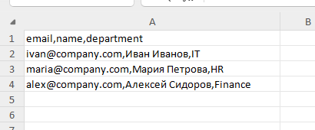
Этап 1. создание файлов
создаем файл pyton phishing_tester.py, это изночальный файл каторый будет всю основнную работу.
создаем второй файл с именами сотрудников, почтой и должностью (опционально), и сохроняем виде cvs

Slide 3
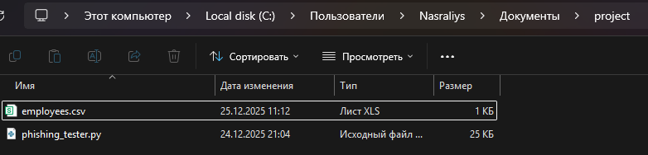
Этап 2. работа с cli
перед началом работы с проектом, нужно убедится правельно ли расположенны файлы, например: C:\Users\имя_юзера\Documents\project\phishing_tester.py
нужно запомнить путь к файлу.
Второй файл должен быть расположен там же.

Slide 4

Этап 2. работа с cli
открываем cmd и переходим дальше в нужную нам папку project

Slide 5
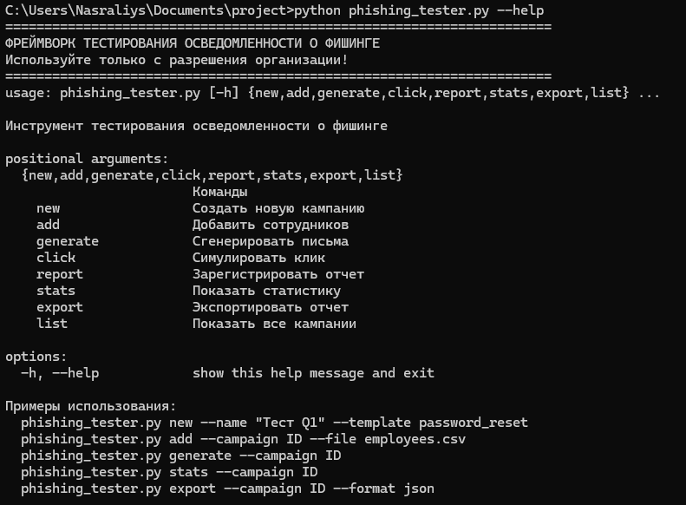
Этап 3. работа с проектом
сперва можно с помощью команды --help вывести все доступные нам команды

Slide 6
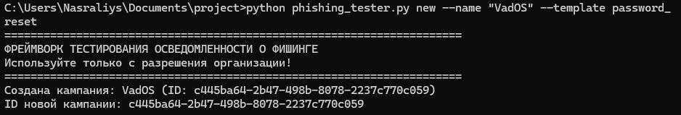
Этап 3. работа с проектом
тепер создаём новую компанию

Slide 7
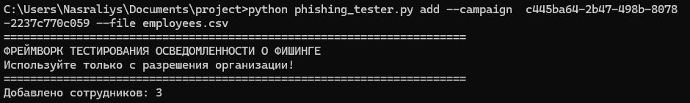
Этап 3. работа с проектом
добавляем сотрудников в бд компании

Slide 8
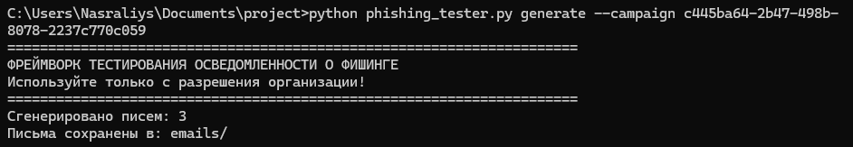
Этап 3. работа с проектом
теперь генерируем фишинговые ссылки для наших сотрудников

Slide 9
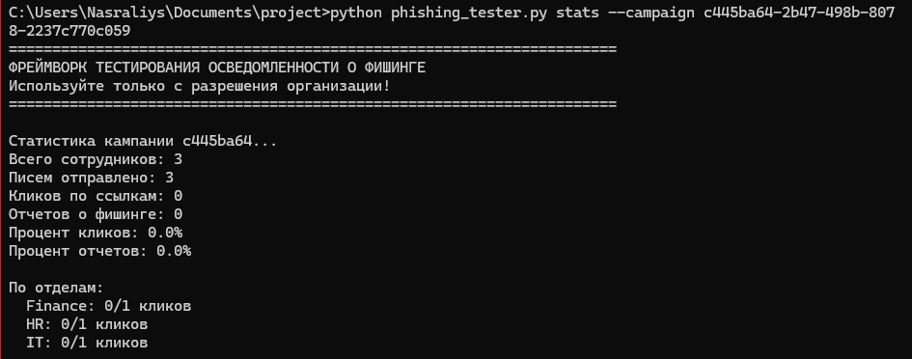
Этап 3. работа с проектом
смотрим статус [ДО]

Slide 10
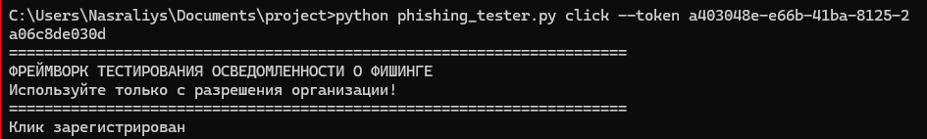
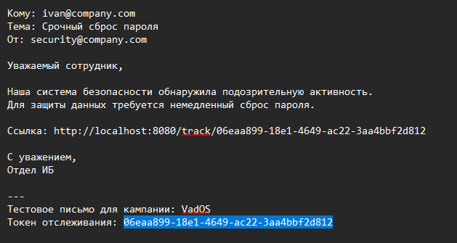
Этап 3. работа с проектом
теперь иметируем клики сотрудников по нашим ссылкам

Slide 11
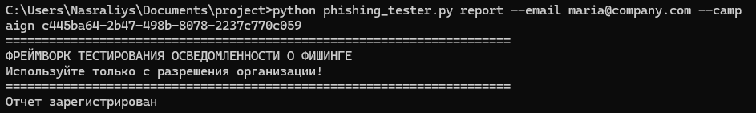
Этап 3. работа с проектом
тагже можно отправить отчёт о фишинге

Slide 12
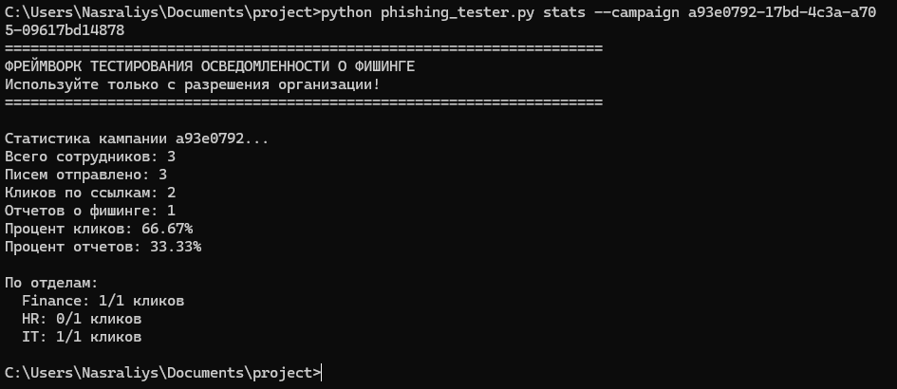
Этап 3. работа с проектом
смотрим статус

Slide 13
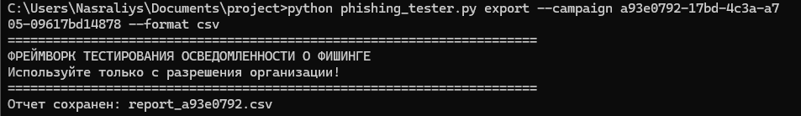
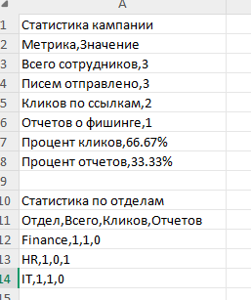
Этап 3. работа с проектом
Теперь эспартируем файл

Slide 14
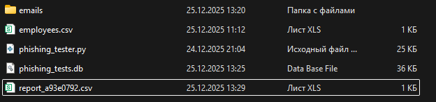
Этап 3. работа с проектом
примерное колицество файлов

Slide 15
на этом всё

